Slide 1

Softoon
김제영 배나영 이상욱
2019 Cloud Computing

Slide 2
목차
프로젝트 소개
1.1 목적
1.2 구현
프로젝트 결과
개발 기여도
시현

Slide 3


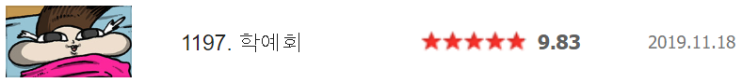
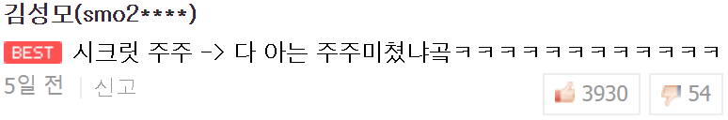

프로젝트 소개 목적 >
관심
♥ 99,999+
제목
썸네일
별점
업데이트
좋아요
싫어요

Slide 4





프로젝트 소개 구현>
관심
♥ 99,999+
환경
크롤링
데이터 저장
웹
AWS
EC2
Selenium
크롬드라이버
Dictionary
형태 저장
4분마다
크롤링

Slide 5
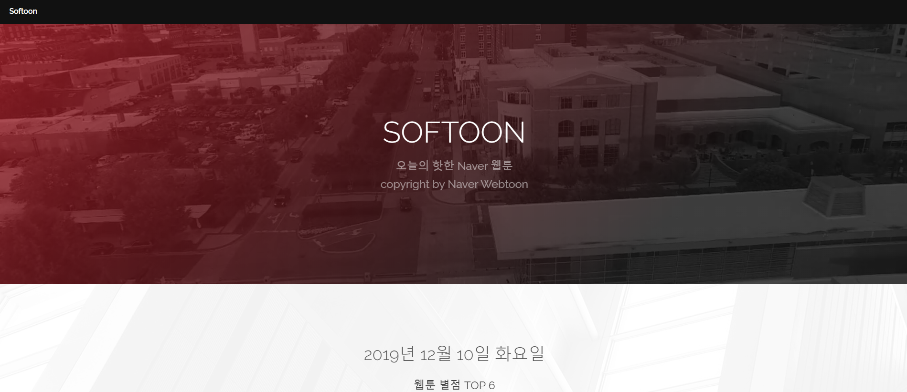

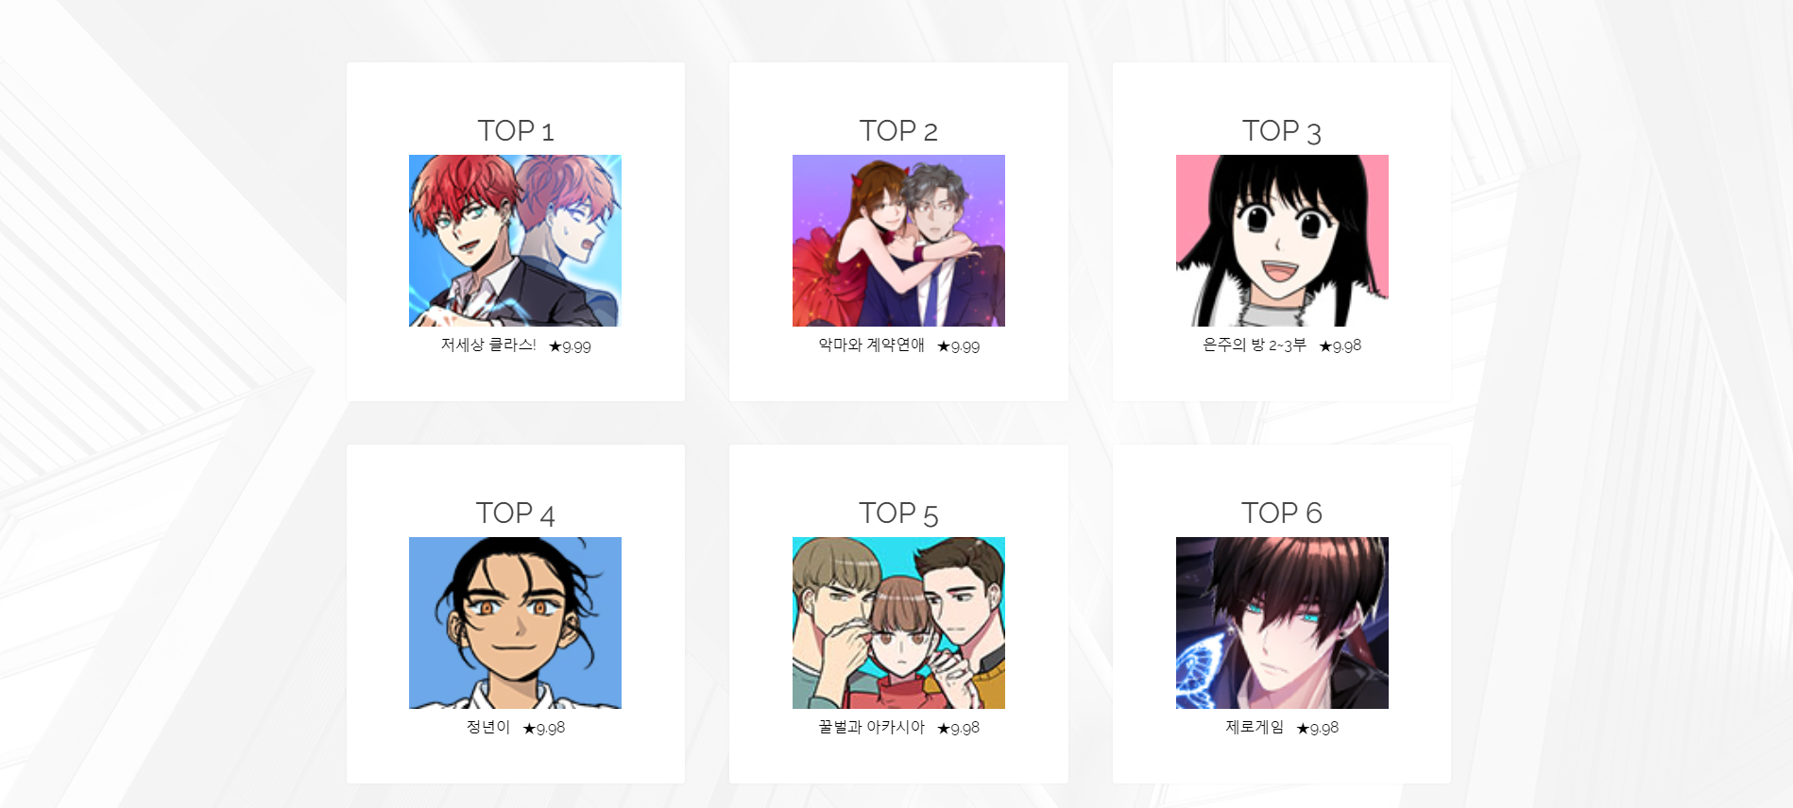
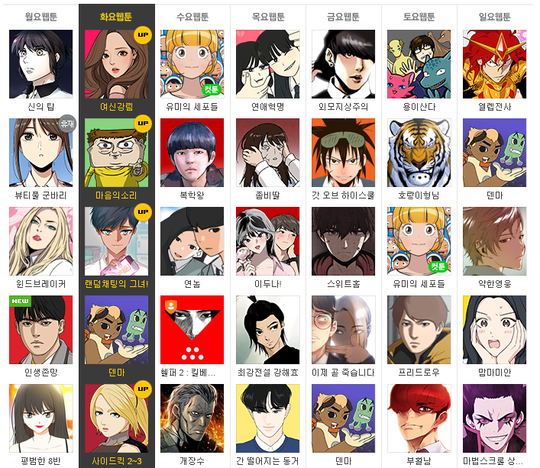
프로젝트 결과 결과물 >
관심
♥ 99,999+
Notes:
네이버, 다음웹툰 – 다양한 웹툰 제공
업데이트, 조회, 별점, 제목, 별점 – 순위
분위기 - 댓글

Slide 6
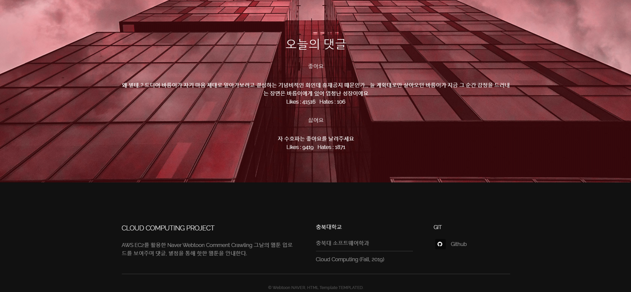
프로젝트 결과 결과물 >
관심
♥ 99,999+
Notes:
네이버, 다음웹툰 – 다양한 웹툰 제공
업데이트, 조회, 별점, 제목, 별점 – 순위
분위기 - 댓글

Slide 7



개발 기여도
관심
♥ 99,999+
ㄱ
김제영
네이버 웹툰 댓글 크롤링, 웹 연동, PPT 작성
ㅂ
배나영
네이버 웹툰 리스트 크롤링
ㅇ
이상욱
웹 서버 구축, 웹 페이지 디자인

Slide 8


시현
관심
♥ 99,999+
UP
http://18.213.183.104/softoon.php

Slide 9

감사합니다.
다들 수고하셨습니다.
2019 Cloud Computing

